Slide 1





edubadges
CVI 2022
Albeda, Deltion College, mboRijnland, Vista College

Slide 2




Betrokkenen
Ron de Graaf, mboRijnland
Wim Siemann, Veerle Visch, Albeda
Kim Nguyen, Vista College
Anneke van Dijk, Deltion College

Slide 3
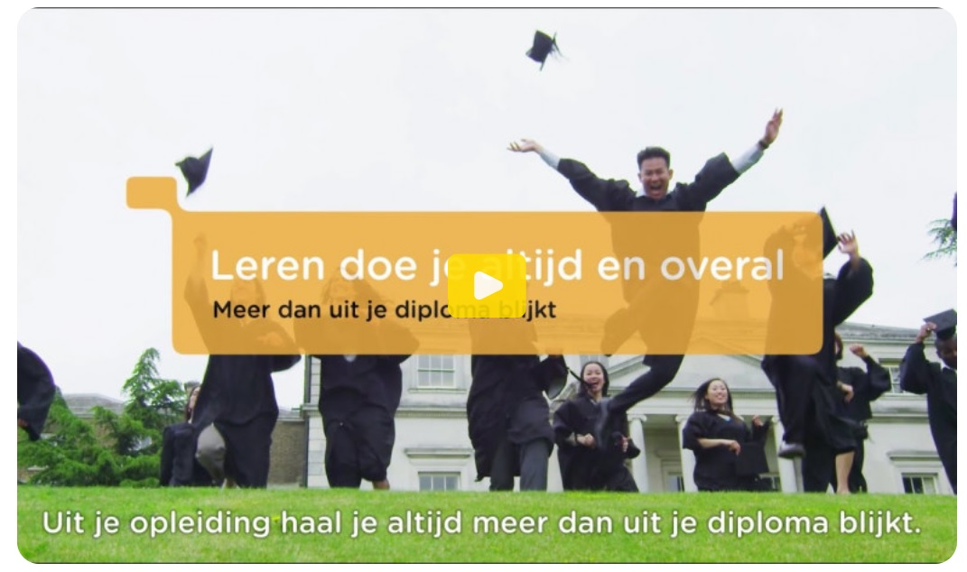

Wat zijn edubadges?
Een informatievideo die we nu niet laten zien:
Digitale certificaten om ontwikkeling of prestaties van studenten te erkennen en waarderen
Klikbare afbeeldingen waarachter informatie zit, zoals criteria, leeruitkomsten, tijdsinvestering en meer
Worden uitgegeven door onderwijsinstellingen (WO, HBO, MBO)
Zelf inrichten en ontwikkelen geeft vrijheid
Een voorbeeld:

Slide 4

EDU-ID
Open badges | edubadges
mboRijnland, ROCmboRijnland, mbo-Rijnland | alleen onderwijsinstellingen uitgeven (via Surf): veiligheid
Wachtwoord 123 | controleert de identiteit via de inschrijving bij de instelling: betrouwbaarheid
 | EDU-ID maakt het mogelijk om onderwijs te volgen bij meerdere instellingen tegelijk

Slide 5

Voor wie zijn edubadges bedoeld?
Voor alle lerenden: studenten, medewerkers, LLO
edubadges zijn onderscheidend
Het is een ‘plus’ bovenop je diploma

Slide 6
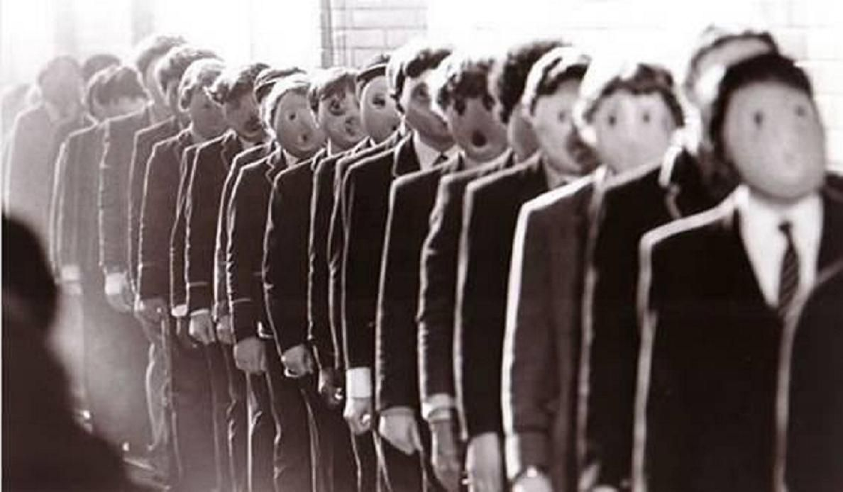
Wat is het belang voor de student?
Kan zich onderscheiden van andere studenten
Kan badges delen via Facebook, LinkedIn of een cv
Geeft een betere start op de arbeidsmarkt d.m.v.
specifieke competenties of badges die aansluiten
bij de regionale arbeidsmarkt.
Motiveert andere studenten om zich ook te ontwikkelen
Waardeert de student voor prestaties of ontwikkeling
LLO: Bewijzen van behaalde presentaties op één plaats

Slide 7

Wat doen we er mee als opleiding/ROC?
Op dit moment:
Albeda: 21e eeuwse vaardigheden (SLO-model)
Deltion College: Professionalisering medewerkers
mboRijnland: Future skills (Columbusmodel),
opleidingsspecifieke badges
Vista College: Medisch rekenen en Aangeboren hersenletsel
In de toekomst:
Skills heroes deelname, hybride trajecten, Burgerschap, Leven lang ontwikkelen, extra curriculaire activiteiten (bijv. studentenraad), modulair onderwijs.

Slide 8








Meer informatie tijdens de sessies…
Sofasessie edubadges: in gesprek met de vertegenwoordigers van de vier ROC’s, dieper op praktijk van edubadges ingaan, voorbeelden, best practices, vragen beantwoorden
World café sessie ‘Bijpraten over Microcredentials en edubadges: beleidskant en landelijke ontwikkelingen

Slide 9
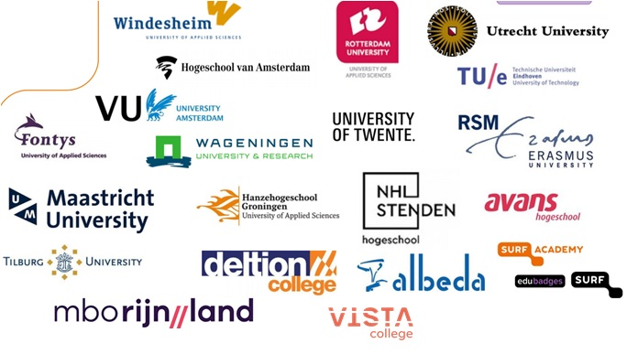
Bedankt voor uw aandacht!
Surf:
Digitale certificaten uitreiken aan studenten
Edubadge platform
vragen? support@edubadges.nl
Mbo instellingen:
Kim Nguyen: k.nguyen@vistacollege.nl
Ron de Graaf: rgraaf@mborijnland.nl
Wim Siemann: w.siemann@albeda.nl
Anneke van Dijk: annekedijk@deltion.nl
Informatie edubadges Deltion College

